Slide 1


МЕЖДУ ВИЗУАЛЬНЫМ И ТЕКСТОВЫМ: образ Выборга в почтовых открытках начала XX века
Полина Пермякова
НИУ ВШЭ в Санкт-Петербурге
Доклад подготовлен в ходе проведения исследования (проект № 24-00-004 «Динамика коммуникативных практик в почтовой переписке (на материале корпуса “Пишу тебе”)») в рамках Программы «Научный фонд Национального исследовательского университета “Высшая школа экономики” (НИУ ВШЭ)»

Slide 2

ИСТОЧНИКОВАЯ БАЗА
Цифровой корпус почтовых открыток «Пишу тебе»:
25 дореволюционных открыток с упоминанием Выборга в тексте (1 установлена по орфографии)
18 (8 впервые) дореволюционных открыток -> «Выборг» в поле «Адрес отправителя»
28 (8 впервые) дореволюционных открыток -> Выборг в поле «Населённый пункт (откуда)»
3 (1 впервые) дореволюционные открытки -> Выборг в поле «Описание изображения»
17 (5 впервые) дореволюционных открыток -> Wiborg в поле «Описание изображения»
Итого: 47 открыток

Slide 3
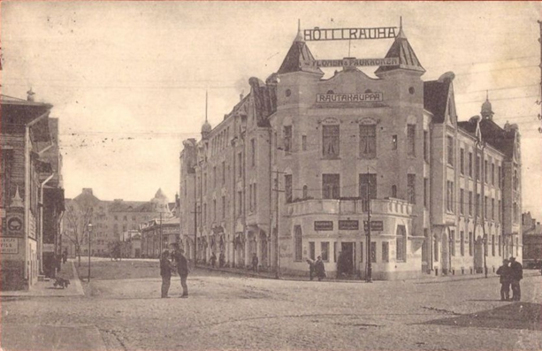
ВЫБОРГ ПОЛИКУЛЬТУРНЫЙ
00
ПТ-229995

Slide 4
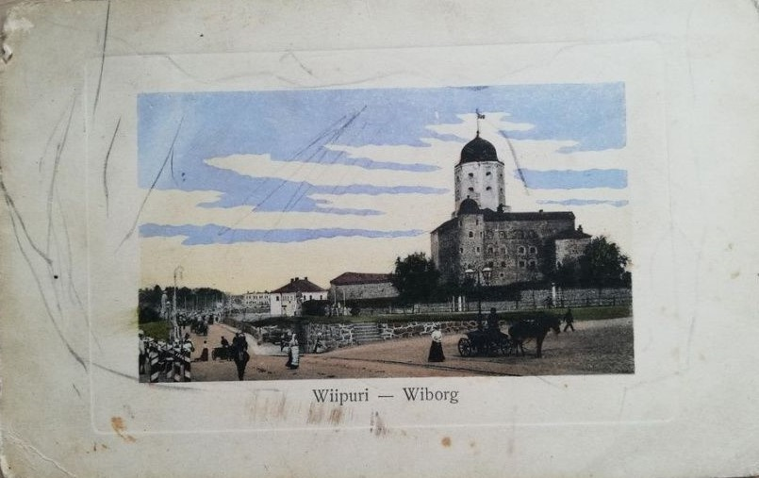
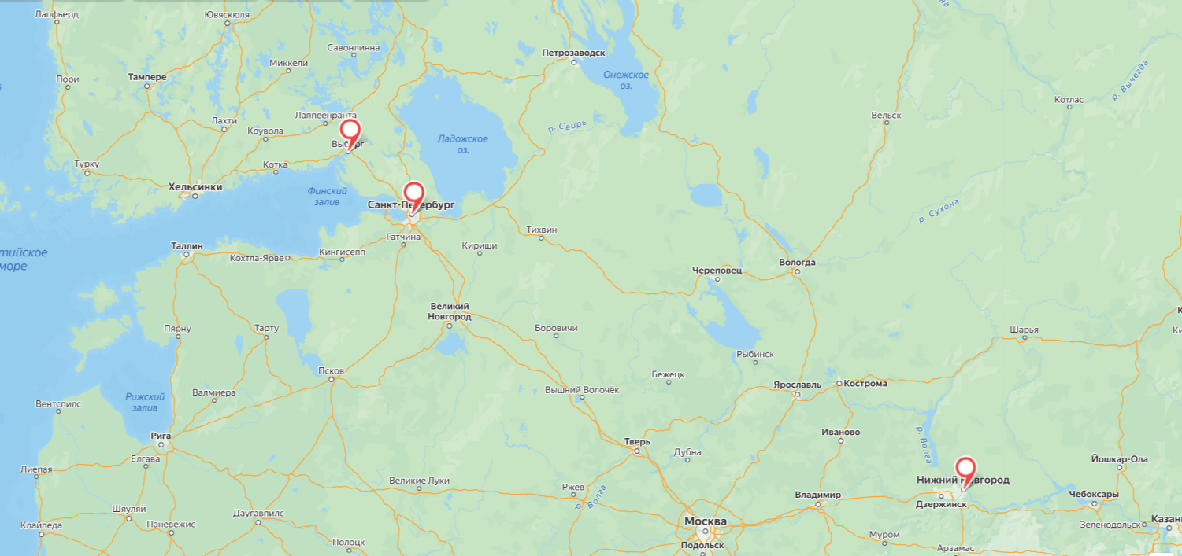
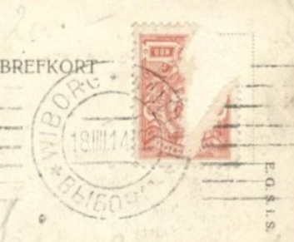
ВЫБОРГ (VIIPURI, VIBORG)
ПТ-211736
Сегодня — в составе Ленинградской области
В начале XX в. — Великое княжество Финляндское (3 языка, своя почтовая система, марки, особые штемпели, другой календарь)
Туристический центр
Пермякова П.В., Хусяинов Т.М. Почтовая открытка как источник по изучению истории Выборга и его жителей начала XX века: по материалам цифрового корпуса «Пишу тебе» // Страницы Выборгской истории. Книга восьмая. Выборг: Выборгский объединенный музей-заповедник, 2024. С. 154–163.
ПТ-220357

Slide 5
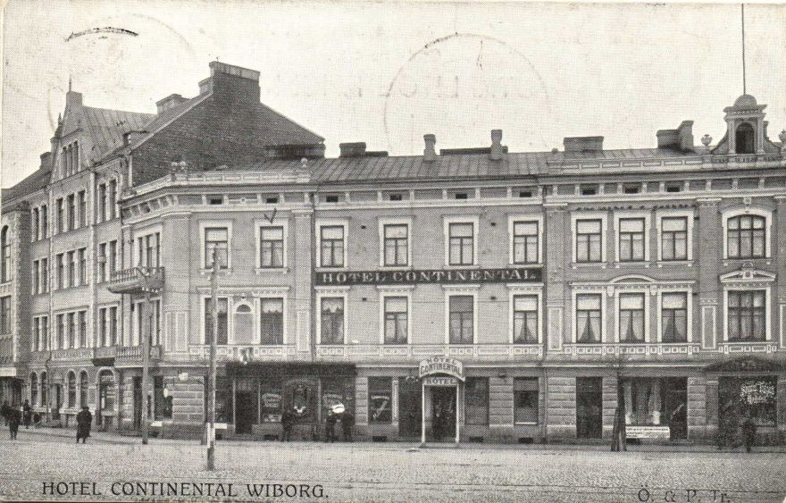
ВЫБОРГ ТУРИСТИЧЕСКИЙ
01
ПТ-209138

Slide 6
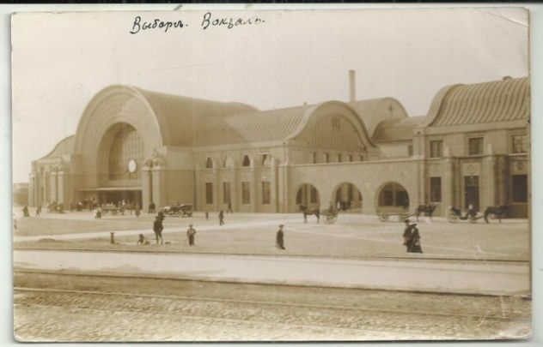
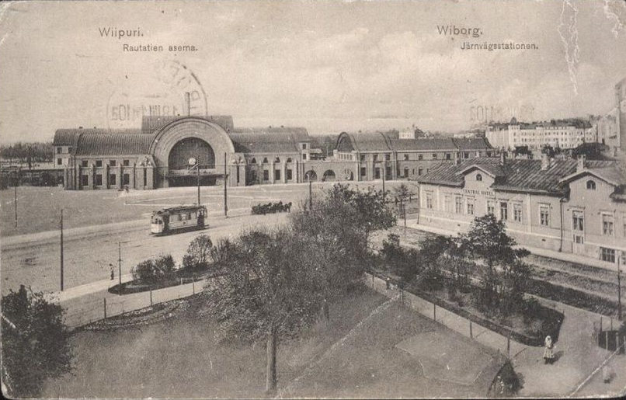
ИНФРАСТРУКТУРА:
ТРАНСПОРТ
«…Дорогой Павлик! Шлю тебе сердечный привет из Финляндии, куда меня забросили [?дела] службы. Сейчас сижу на вокзале (изображенном на обороте сего) и, в ожидании поезда, пью финский коф[?ий]…» (243798)
ПТ-220357
ПТ-224915

Slide 7

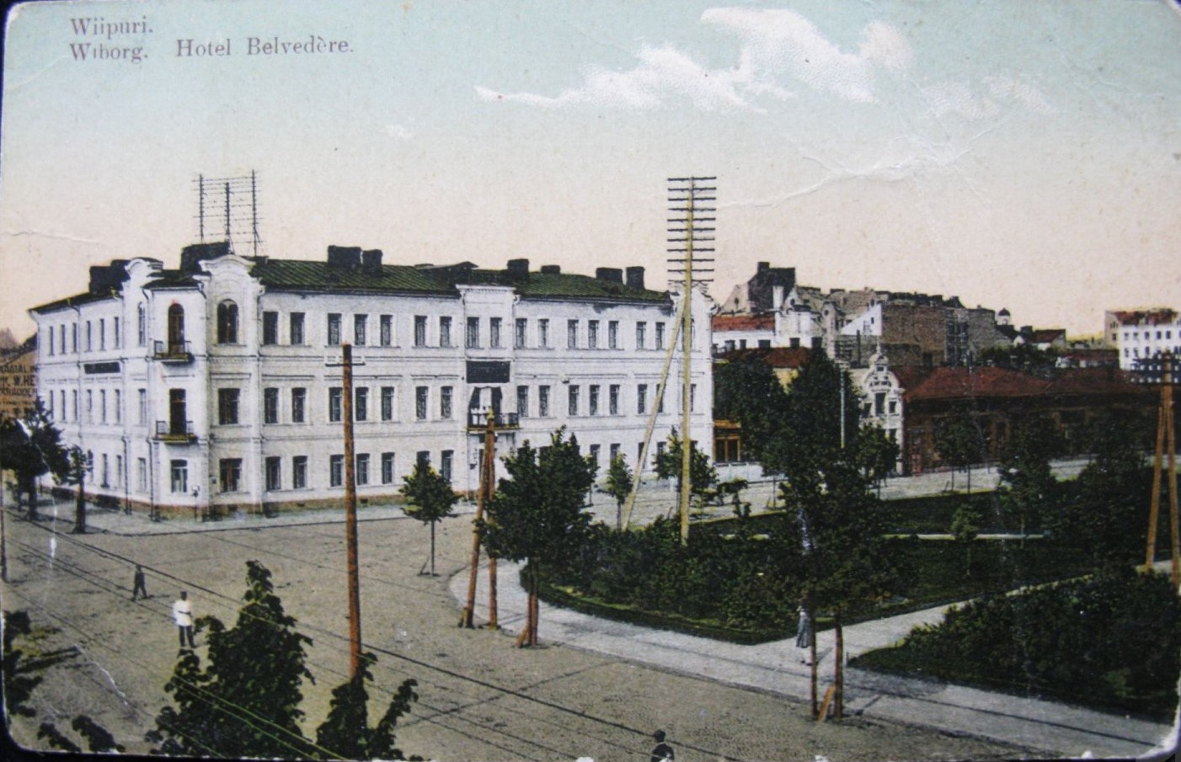
ИНФРАСТРУКТУРА:
ОТЕЛИ И МАГАЗИНЫ
ПТ-209138
Мешок (https://meshok.net/item/73656001_Выборг_Отель_Гостиница_Изд_И_Г_С_И_С)
ПТ-229995
«…Выехали мы из Питера в 4 ч. 30 м. и приехали в Выборг в 7 часов и тотчас оставив наш багаж в гостинице "Континентал" отправились гулять и гуляли до 10 часов…» (205643)

Slide 8
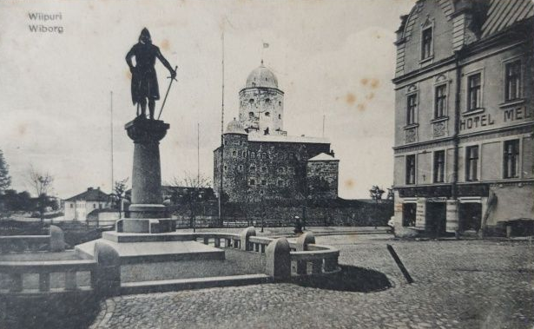
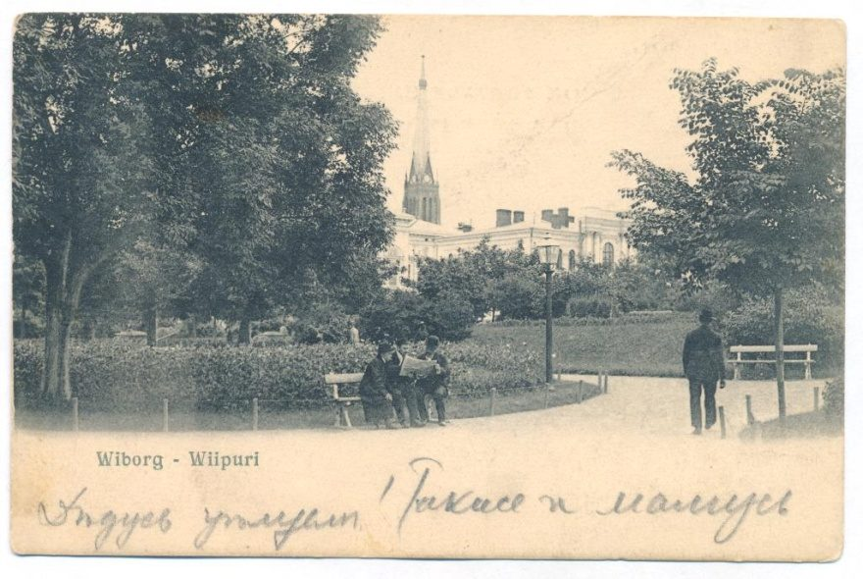
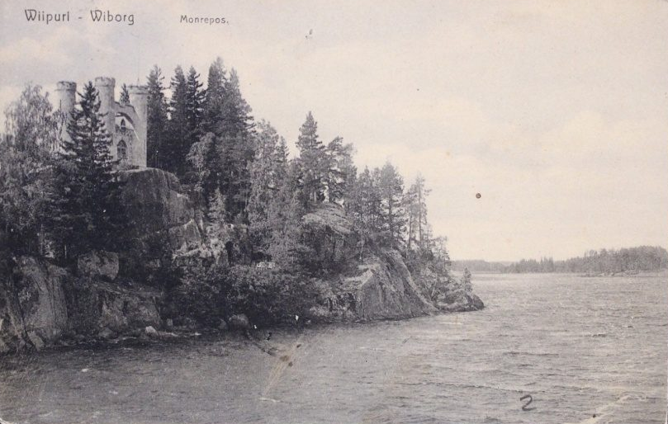
«ИНФРАСТРУКТУРА»:
ДОСТОПРИМЕЧАТЕЛЬНОСТИ
ПТ-238746
ПТ-314108
ПТ-354774
«…По дороге останавливался на несколько часов в Выборге и успел там осмотреть {не только чистенький городок, но и живописные округи.…» (216454)

Slide 9
02
ВЫБОРГ МОРСКОЙ
ПТ-354774

Slide 10
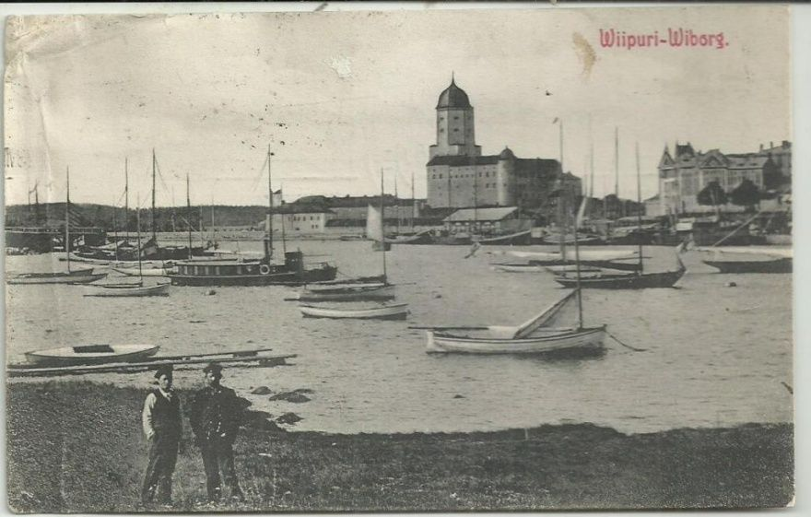
«…Отправились гулять и гуляли до 10 часов, и поужинав легли спать, а завтра на пароход 2 часа на Иматру…» (354774)
«... В Выборг прибыли в 7ч. 50 м. вечера. Сейчас идем на Иматру…» (101547)
«…Привет из Выборга! В Котку не пошли, боясь опоздать сегодня же хотим идти обратно одно время отстаивались в шхерах ввиду штормовых ветров…» (219111)
ПТ-225418

Slide 11
ВЫБОРГ КАК ПРОМЕЖУТОЧНЫЙ ПУНКТ
03
ПТ-354774

Slide 12
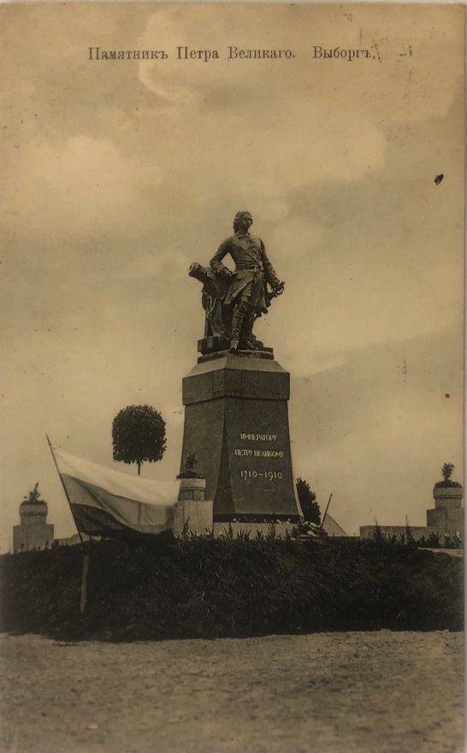
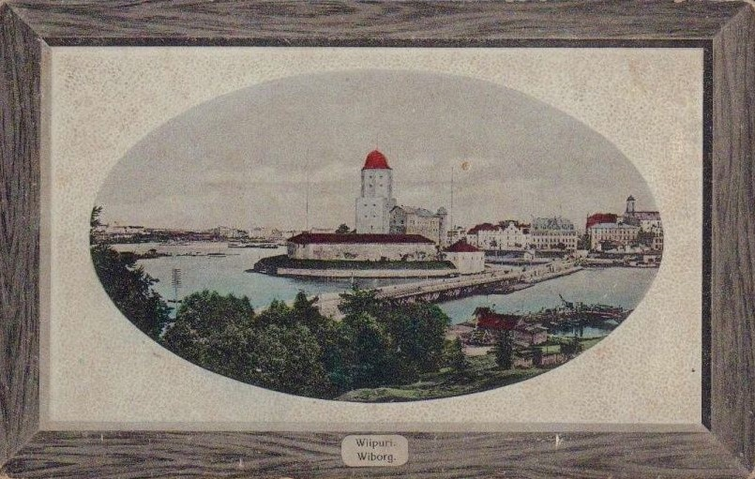
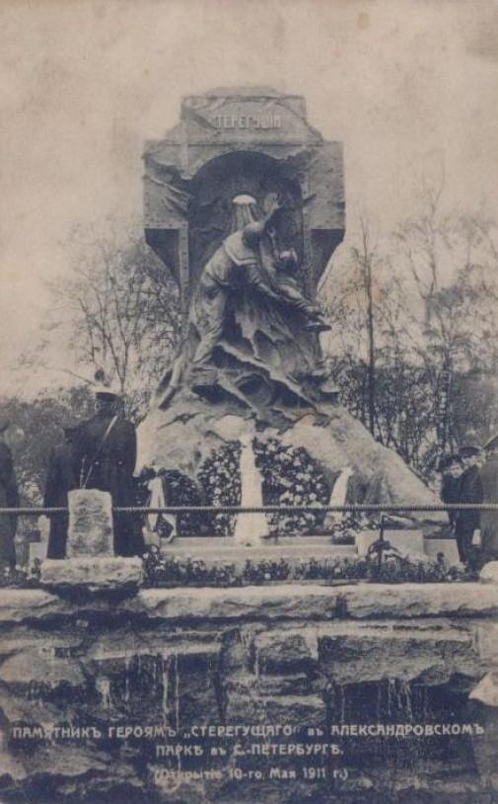
«Дорогие наши бабушка и мама! Выехали мы из Питера в 4 ч. 30 м. и приехали в Выборг в 7 часов и тотчас оставили наш багаж в гостиннице Континенталь. Отправились гулять и гуляли до 10 часов, и поужинав легли спать, а завтра на пароход 2 часа на Иматру…» (354774)
«Милый мой [нрзб.]! Выехали мы не в II, а в I ч. ночи. Спать не пришлось. В Выборг прибыли в 7ч. 50 м. вечера. Сейчас идем на Иматру…» (101547)
«…Привет из Выборга! В Котку не пошли, боясь опоздать сегодня же хотим идти обратно одно время отстаивались в шхерах ввиду штормовых ветров…» (219111)
«…Вчера вернулся я из небольшой поездки в Финляндию: совершенно неожиданно предложили мне экскурсионный билет в 2 р. втор.[ого] класса до Иматры и я воспользовался дешевкой и двумя праздничными днями и побывал в живописном уголке Финляндии. <…> По дороге останавливался на несколько часов в Выборге и успел там осмотреть {не только чистенький городок, но и живописные округи…}» (216454)

Slide 13
ИТОГИ
По «тематическим линиям» открытки распределяются нечётко, одна и та же карточка может относиться к нескольким группам одновременно
В докладе были отмечены общие наблюдения для периода 1900–1917 гг. Образ города динамичен и способен реагировать на определённые исторические события (-> Первая мировая война).
Все открытки, использованные в докладе, написаны на русском языке, что формирует особую оптику (И. Лапин).
Визуальное и текстовое в почтовой открытке могут как взаимодействовать / напрямую пересекаться, так и не быть связаны друг с другом.
Перспектива исследования — рассмотрение связи визуальных черт образа Выборга на лицевой стороне открыток с издателем (открытки с видами Выборга далеко не всегда издавались в Выборге).

Slide 14
Спасибо!
pvpermyakova@edu.hse.ru
Please keep this slide for attribution

